Slide 1
Компанийн вебсайт шинэчлэх
Зорилго
Хөрөнгө оруулагч, оролцогч талуудыг татах
Мэдээллийг орон нутаг & оролцогч талуудад хүртээмжтэй байлгах (энгийн, суурь мэдээллүүдийг өгөх)
Гол өөрчлөлтүүд
Харагдах байдал, дизайны шинэчлэл
Интерактив зураглал, төслүүдийн талаар мэдээлэл (мэргэжлийн найруулга, төслүүдийн нэгдмэл/нийцэлтэй байдлыг хангасан)
Байгаль орчин, орон нутгийн хамтын ажиллагааны контентууд оруулах
Gallery & Videos цэс нэмж дотор нь Case studies (storytelling) оруулах
Logonii gol ungiig uurchluh – Nogoon ungiig huh bolgh
Ner uurchluh – Azzuro Resources PLC

Slide 2
Menu Now & Then
Home - Ашиглагдахгүй
About us
Projects
ESG
Investor Center
Contact us
About
Projects
Sustainability
Gallery

Slide 3
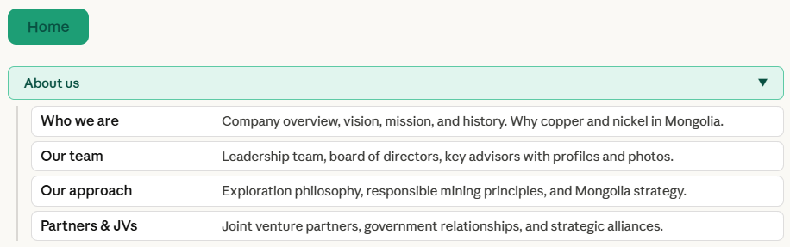
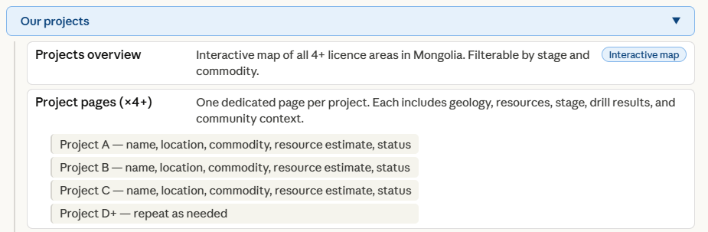
Menu

Slide 4
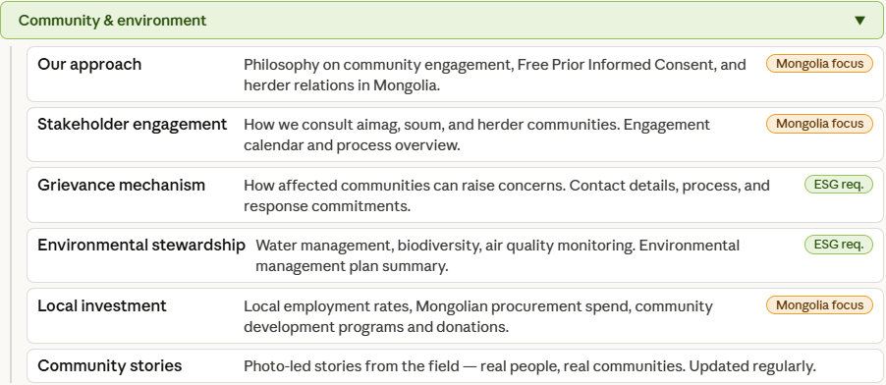
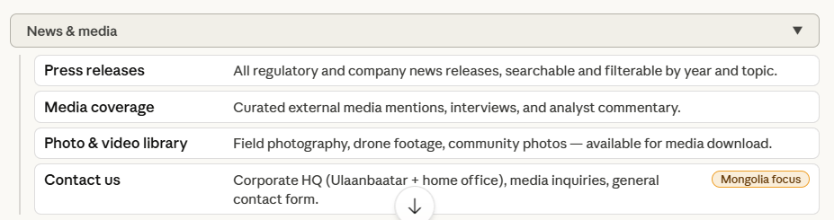
Menu
Sustainability
Sustainability
Investor center
Sustainability
Story

Slide 5
Home page
Video – Хээрийн хайгуул, өрөмдлөг, нутгийн иргэдтэй уулзаж байгаа, Геологуудын өдөр тутмын ажлыг харуулсан – Massive sulphide and XRF etc.
Жишээ: https://www.ivanhoemines.com/ https://resolutioncopper.com/ https://talonmetals.com/
2. Гол гол үзүүлэлтүүдийг тоон мэдээллээр өгөх (түүхэн дата)
3. Хамгийн сүүлд гарсан, гол төслийн мэдэгдлүүдийг байршуулах
4. Газрын зураг дээр бүх төслүүдийн товч мэдээлэл гаргах

Slide 6
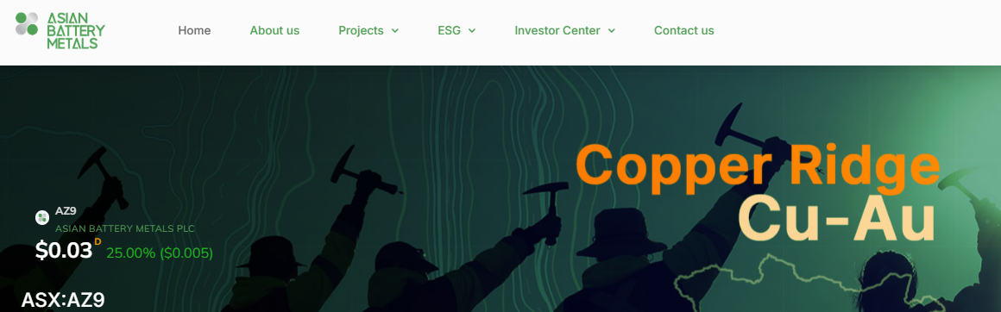
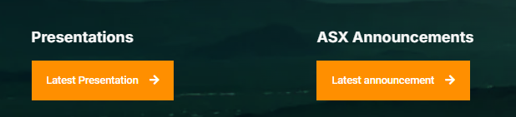
Home page
End share price oruulah
Eswel ene buttonii orond PPT-gee shuud bairshuulah uu?
Join investor center
Investor presentation

Slide 7
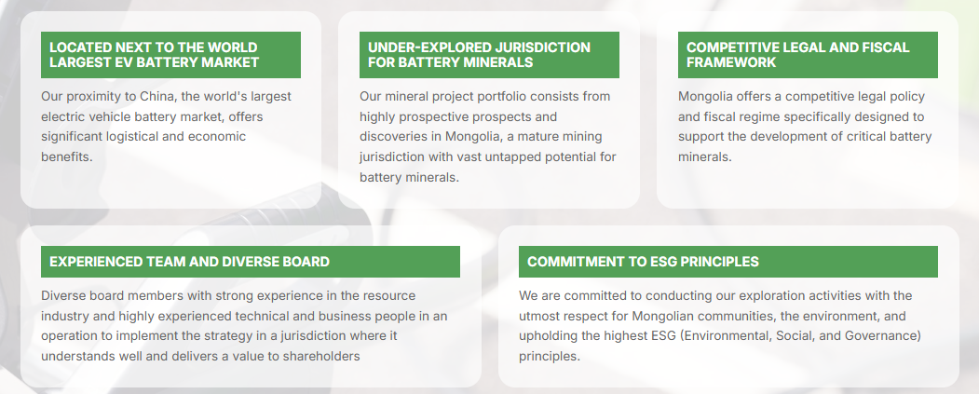
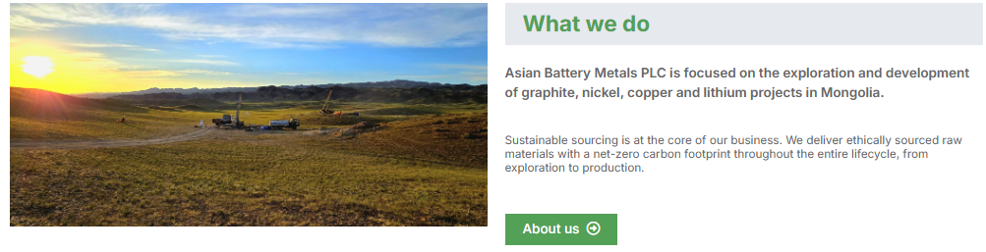
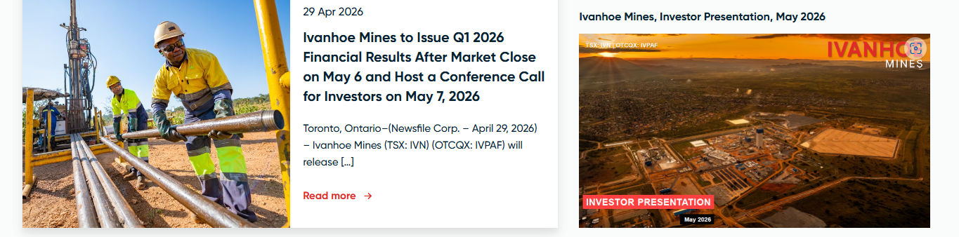
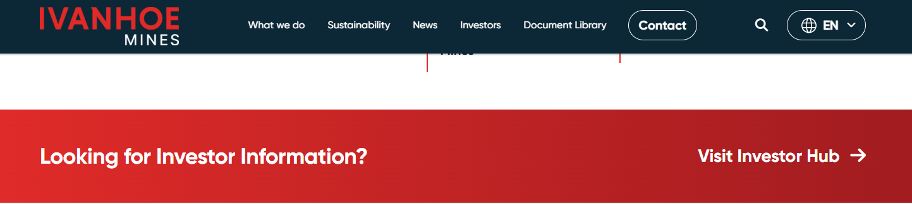
Home page
Ene hesgiig investor centert bairshuulsan PPT gees WHY MONGOLIA, WHY AZ9 hesguudg towch todorhoi bolgj oruulah – Investoruudg tatah heseg gesen ug
Ene hesgiig awch hayad deetlin hesgiin deer n mnahg towchoor helsen iimerhu ugiig urtaar biched oruulchh – Ene der bas About ruu shiljih link oruulah
Advancing Base & Precious Metal Discoveries in Mongolia
Investor PPT gee deerh bullet card uudin hajud bairshulaad doorn visit investor center ged ingeed oruulchul bas boloh l ym-Ivanhoe haraarai

Slide 8
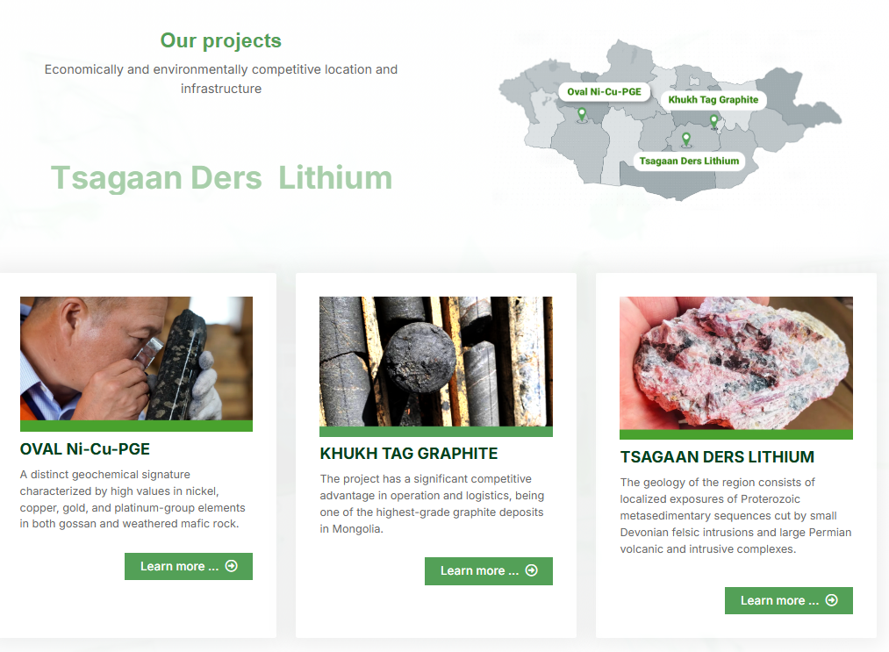
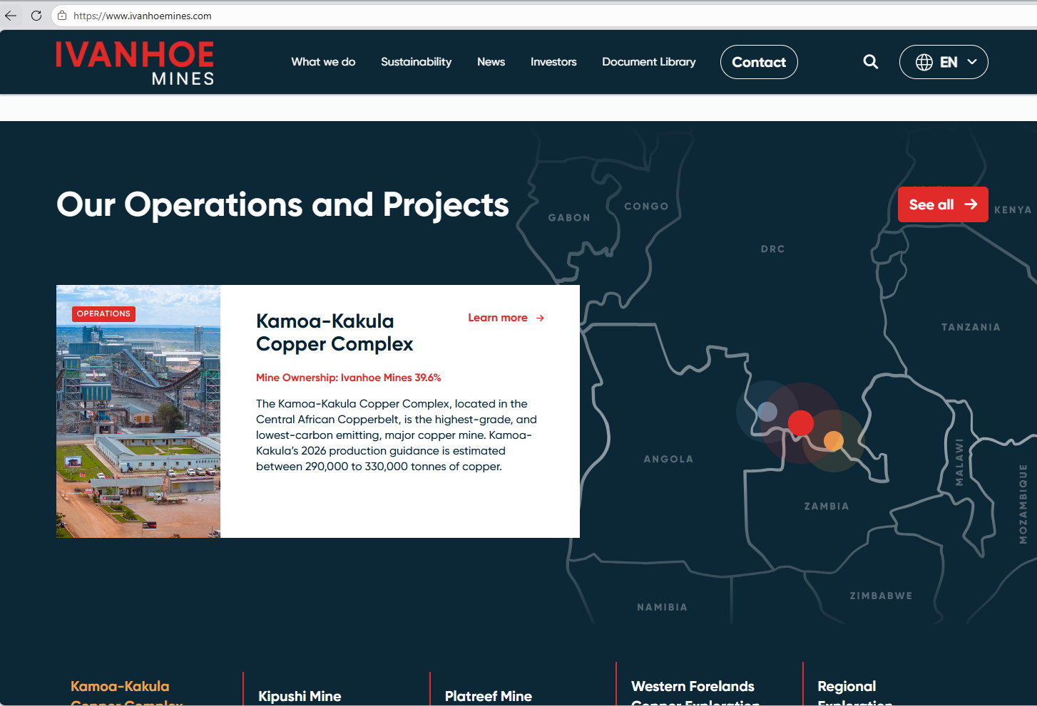
Home page
Eng ngu Ivanhoe shg baidlaar project n bgad map deer live ordg hesgeer hiine
Tusliin medeelludg tusad n uguy

Slide 9
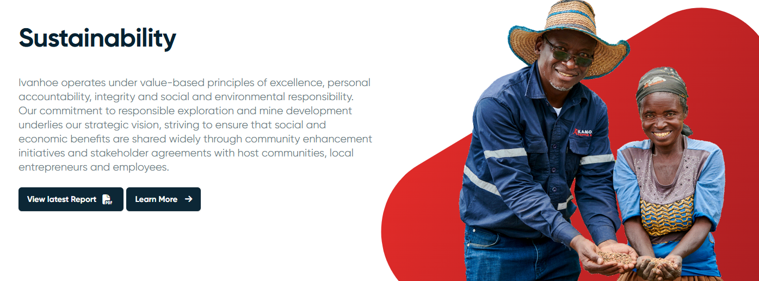
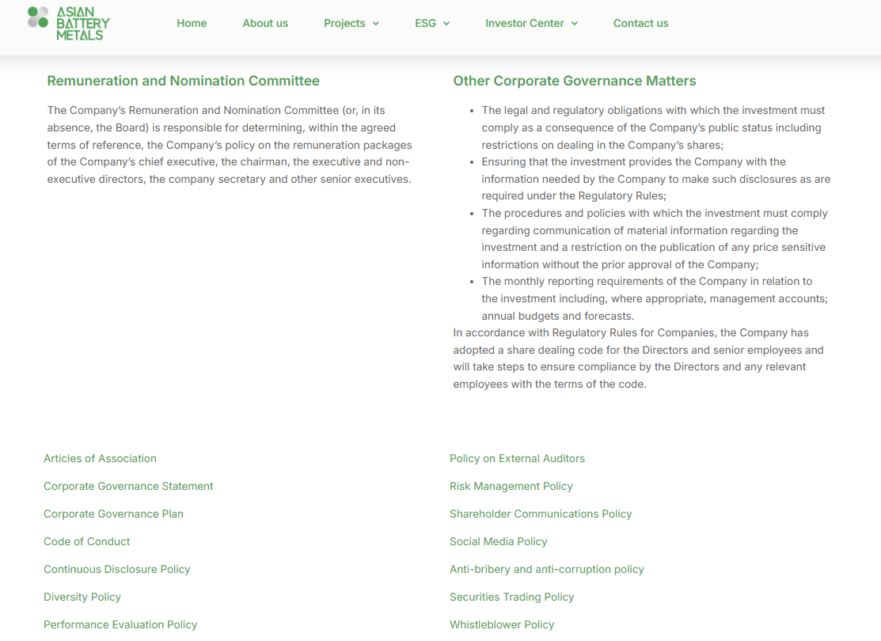
Home page
Sustainability ruu shiljih bas iim towch medeelel home dere bwl zugr ym bn
Mun leadership & Governance hesgiig about deer oruulah – Ivanhoe shg bwl zugr ym bn.
Manai Governance hesgiin documentuud bugd bairshih ystoi tghde dra n uurchluh shardalguud uy uy gard bdg. Neree solihoor bugd nerg n uurchluud gargana. Ted narig n duhhur uguy. Dra n adminaasaa solichhd amarhan bwl zugr
Leadership & Governance – Ivanhoe Mines

Slide 10
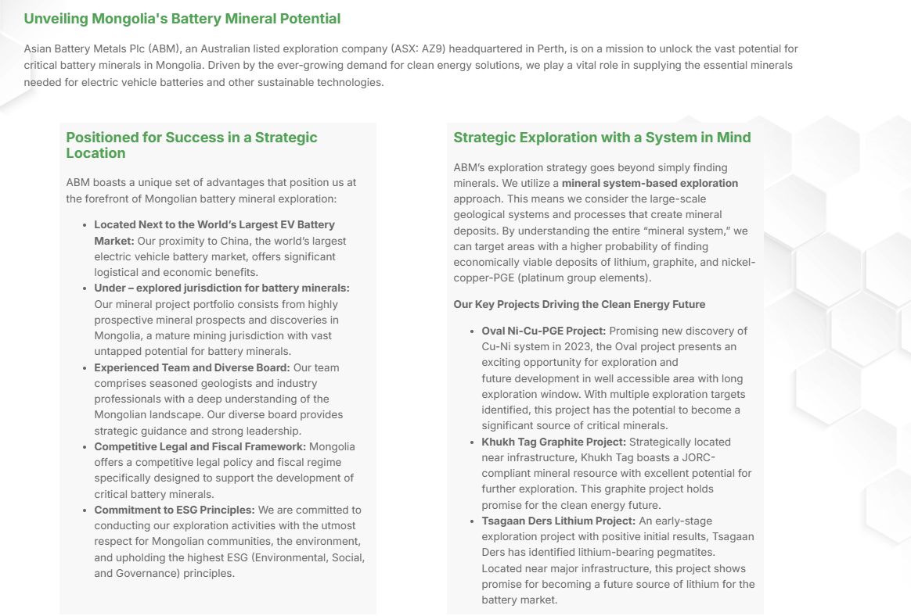
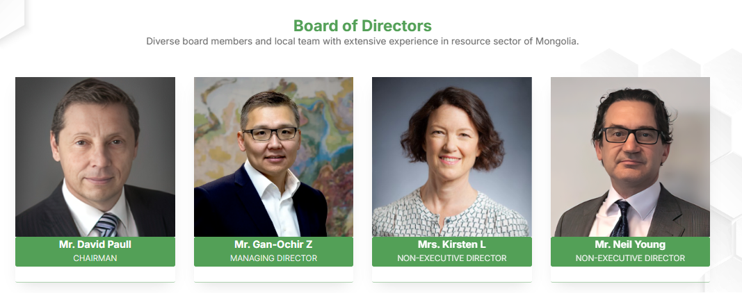
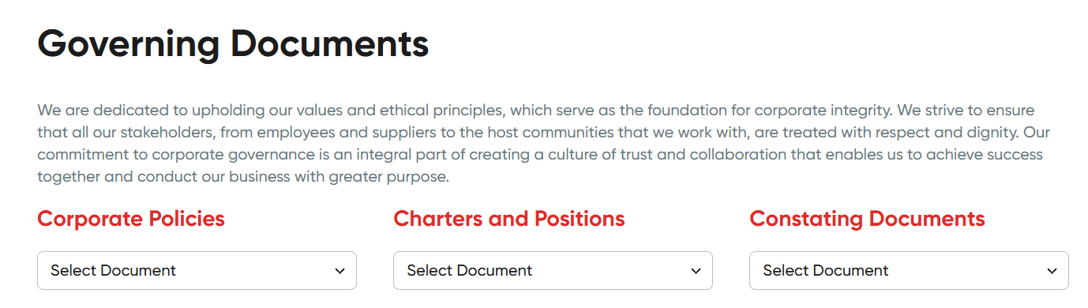
About
Za mania ene about hesgiin text bol bur huuchin. Yrn AI-d PPT uguud dajgu ym garguulchh hrgtei.
TUZ heweeree – Goy zagwartai bolgh. Howor hiinguut Bio garch irdg ch ymu tusdaa doorn zai awch bio bichih shardlagagu.
Governance documents end oruulah
Ivanhoe jishee

Slide 11
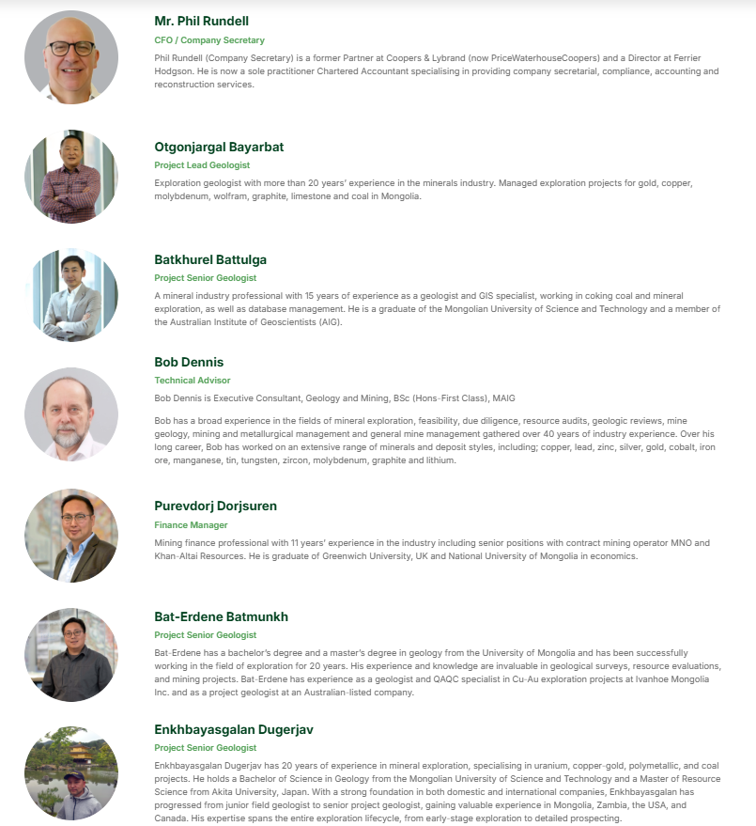
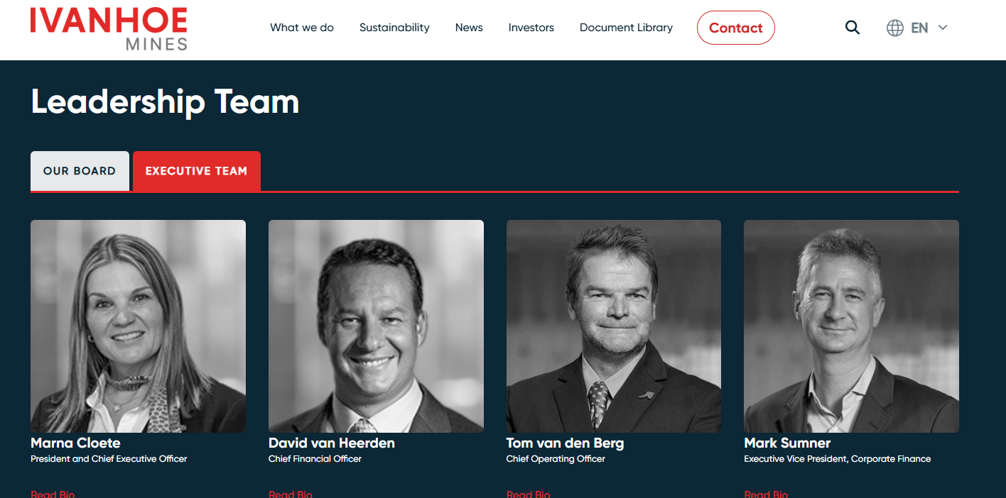
About
Technical Team deer doorh uurchlultuudg hiine
Bob-g Phil-n dra mongol humuusinhee deer orulchh
Otgonjargal Bayarbat – Senior Geologist /NPG/
Batkhurel Battulga – Exploration Superintendent
Purevdorj Dorjsuren – Business Development Manager
Bat-Erdene Batmunkh – Senior Geologist
Enkhbayasgalang hasah

Slide 12
Home page
Sustainability ruu shiljih bas iim towch medeelel home dere bwl zugr ym bn
Mun leadership & Governance hesgiig about deer oruulah – Ivanhoe shg bwl zugr ym bn.
Manai Governance hesgiin documentuud bugd bairshih ystoi tghde dra n uurchluh shardalguud uy uy gard bdg. Neree solihoor bugd nerg n uurchluud gargana. Ted narig n duhhur uguy. Dra n adminaasaa solichhd amarhan bwl zugr
Leadership & Governance – Ivanhoe Mines

Slide 13
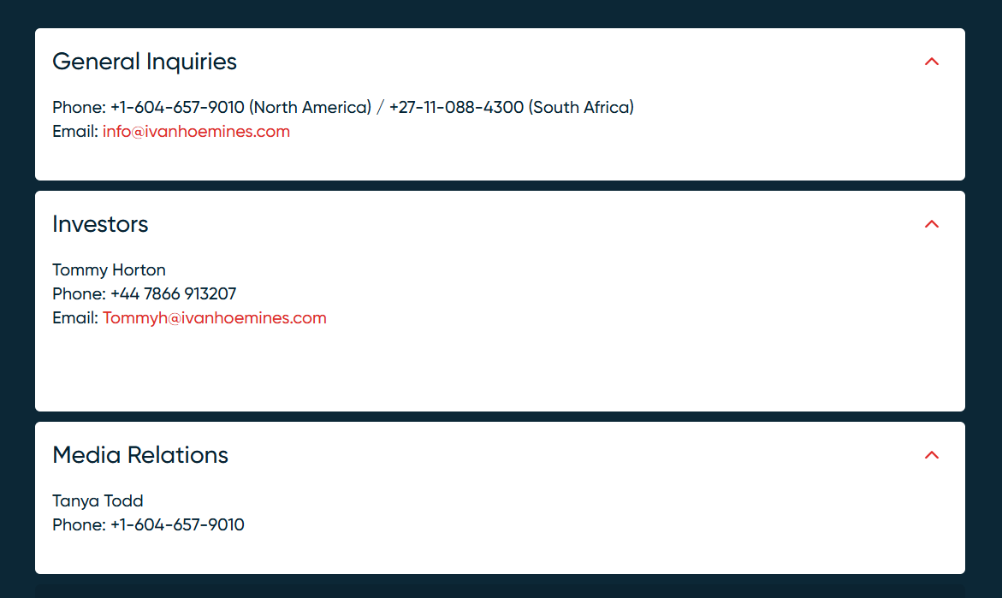
Contact
AUS office
Suite 8, 16 Nicholson road, Subiaco, WA 6008, Australia
contact@asianbatterymetals.com
UK office
C/- Hill Dickinson LLP, The Broadgate Tower 20 Primrose Street, London EC2A 2EW
Mongolia office
305,MERU tower, Jamiyangun street, 1st khoroo, Sukhbaatar district, Ulaanbaatar, Mongolia
77774114
Contact – Ivanhoe Mines
Utas ene teriig iimerhu baidlaar dropdown hiij hardgaar oruulchi.
General inquiries
+61 417 675 695 (Australia), +976 77774114 (Mongolia)
contact@asianbatterymetals.com
Investors
Phil Rundell +61 417 675 695
phil@asianbatterymetals.com
Stock Information - Asian Battery Metals PLC – энэ хэсгийг оруулах

